Slide 1
«Чудо гжель»
Составила воспитатель ГБДОУ № 25 Кузнецова Ирина Ивановна

Slide 2
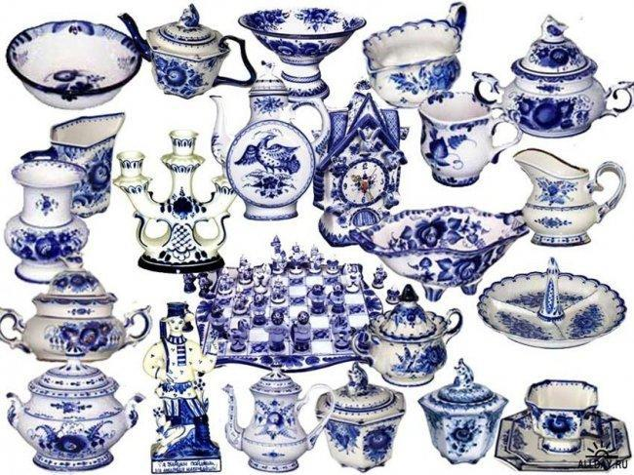
Гжельская посуда

Slide 3
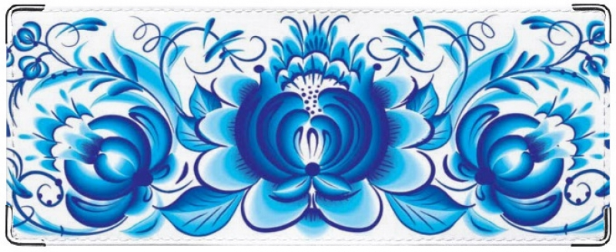
Роспись « Пышный мак»

Slide 4

Цветы, похожие на бабочку

Slide 5
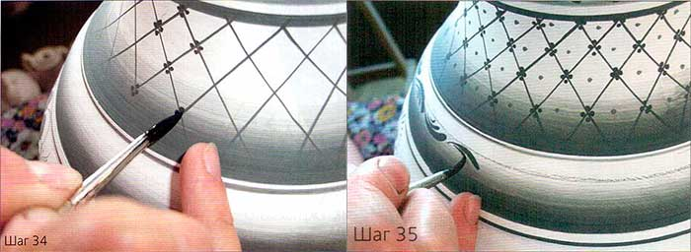
«Тонкая сеточка»

Slide 6
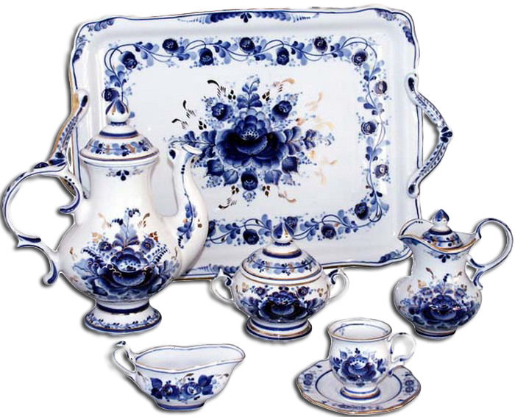
Кувшины, масленки, чайники, песочницы

Slide 7
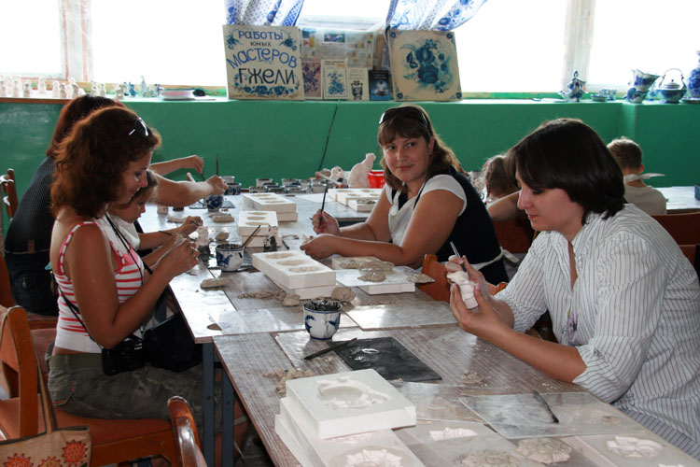
Мастера «Чуда- гжели»

Slide 8

Спасибо за внимание

